Slide 1


De Abele Spelen en hun moglijke historische achtergrond
Dagen van het Nederlands – donderdag 12 november 2020
Prof. dr hab. Wilken Engelbrecht, prof. zw.

Slide 2

Inleiding
De Abele Spelen bestaan uit vier serieuze drama’s en zes kluchten.
Elk serieus stuk wordt direct gevolgd door een klucht.
De gezamenlijke speeltijd was voor drie van de abele spelen anderhalf uur in combinatie met de klucht.
De Nederlandstalige vakliteratuur ziet ze als “de oudste wereldlijke spelen in de volkstaal ter wereld”. Dit is niet geheel juist.
In Picardië (Atrecht) liet de troubadour Adam de la Halle in 1276 de Jeu de la Feuillée opvoeren – ongeveer 70 jaar eerder dan de abele spelen.
Ze zijn wél de eerste serieuze stukken in een volkstaal.

Slide 3
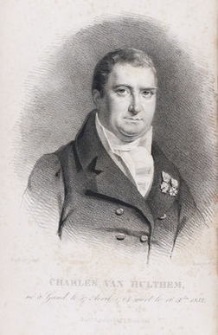
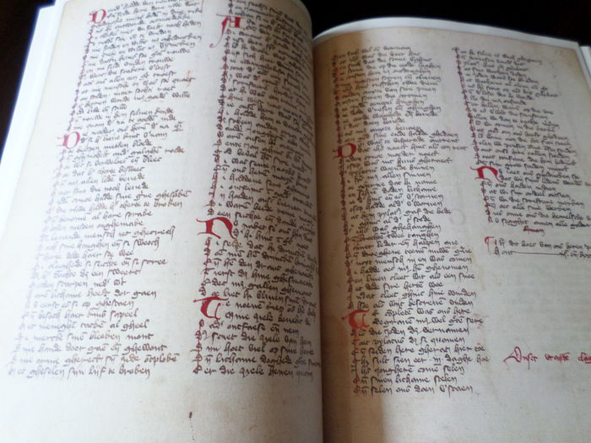
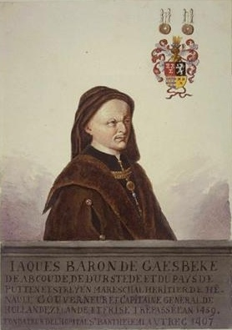
Oudste overlevering
De stukken bevinden zich in het Handschrift van Hulthem, nu KB Brussel 15.589-623.
Op basis van filigraan kan het worden gedateerd op 1405-1408.
Eenvoudig versierd handschrift, twee kolommen met elk 44-47 regels.
Oorspronkelijk 278 bladen in folio, waarvan 214 over zijn.
Geschreven voor Jacob van Abcoude, heer van Gaasbeek, Putten en Strijen (±1380-1459), stadhouder van Holland, maarschalk van Henegouwen.
Frits van Oostrom: De Ark van Noach van de Middelnederlandse literatuur

Slide 4
Volgorde
f. 170^{rb} | Van minnen
f. 170^{rb}-178^{rb} | Esmoreit
f. 178^{rb}-180^{rb} | Lippijn
f. 180^{rb}-180^{va} | Die joncfrouwe die een beter beleet wijste
(…)
f. 211^{va}-213^{ra} | Schevlich crws ghetijde
f. 213^{ra}-221^{rb} | Gloriant
f. 221^{rb}-223^{rb} | Die Buskenblaser
f. 223^{rb}-230^{ra} | Lanseloet van Denemerken
f. 230^{ra}-230^{vb} | Die Hexe
f. 231^{ra}-231^{rb} | Een beginsel van allen spele
f. 231^{rb}-231^{vb} | Van minnen
f. 231^{vb}-234^{vb} | Drie daghe here (vers 1-405)
f. 235^{ra}-235^{va} | Truwanten (vers 104-196)
f. 235^{va}-239^{vb} | Vanden Winter ende vanden Somer
f. 239^{vb}-241^{vb} | Rubben
In de vakliteratuur wordt vaak de indruk gewekt dat het om één blok spelen gaat.
In het handschrift is dit niet het geval.
Codicologisch ligt de volgorde min of meer vast: Esmoreit en Lippijn staan apart.
Mogelijke volgorde van de overige stukken: Beginsel – Van minnen – Drie daghe here – abel spel (?) – Truwanten – Vanden Winter ende vanden Somer – Rubben – Gloriant – Die Buskenblaser – Lanseloet – Die Hexe
Abel = ernstig, geschikt (Latijn: habilis, Oudfrans: able)

Slide 5
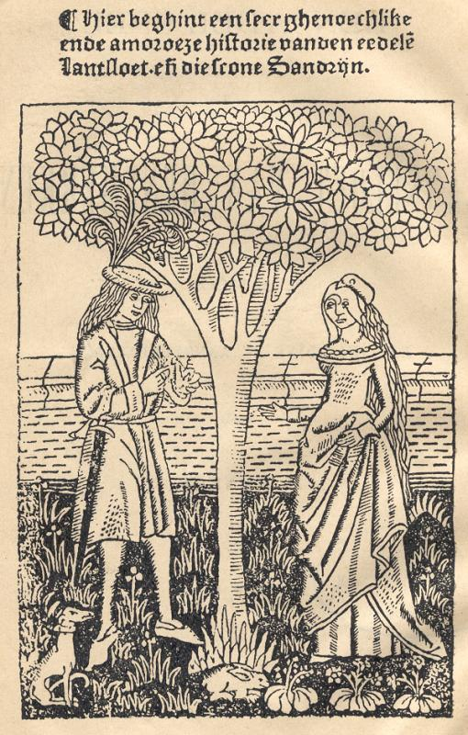
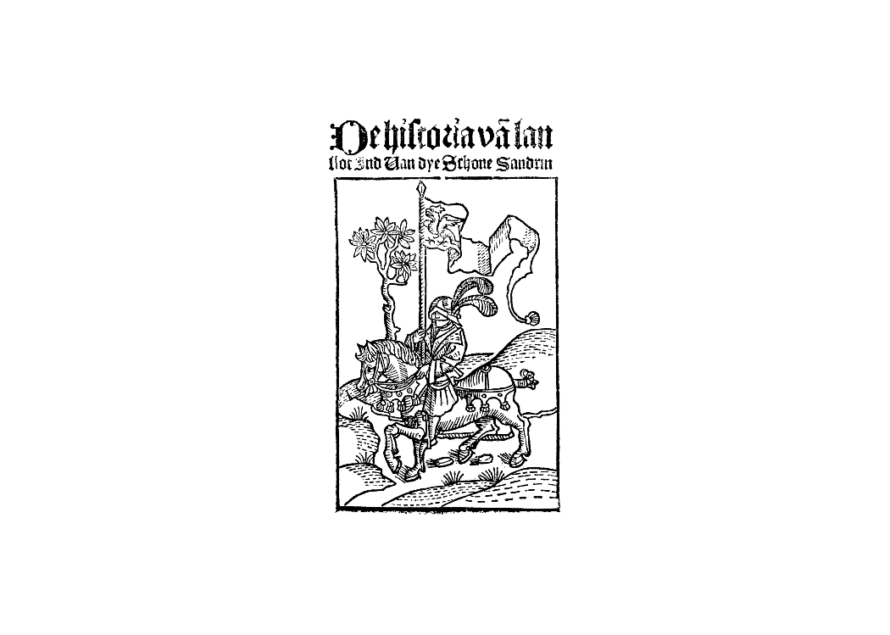
Thematiek
Abele Spelen: behoren thematisch tot de hoofse literatuur
De 4 serieuze spelen:
  Vanden Winter ende vanden Somer – welk seizoen is beter voor de liefde?
  Gloriant – hoogmoed komt ten val
  Lanseloet van Denemerken – hoofs en onhoofs gedrag; liefde is belangrijker dan formele zaken als maagdelijkheid
  Esmoreit – al is de leugen nog zo snel, de waarheid achterhaalt haar wel
De 6 kluchten:
  Drie daghe here – Vrouwen mogen niet te bazig zijn
  Truwanten – Schijnheiligheid
  Rubben – De bedrogen echtgenoot
  Die Buskenblaser – Neem jezelf zoals je bent
  Die Hexe – Kwade tongen doen veel kwaad
  Lippijn – De bedrogen echtgenoot
Naast het handschrift van Hulthem kennen we alleen oude drukken voor Lanseloet van Denemerken – 4 Nederlandse en 3 Nederduitse

Slide 6

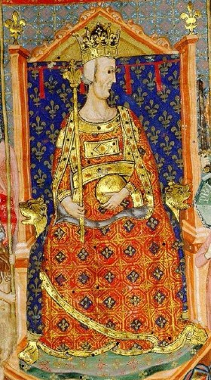
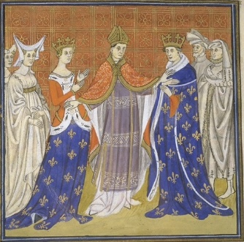
Historische achtergrond - Esmoreit
In 1946 wees de Leeuwarder historicus B.H. Peteri erop dat er een historische achtergrond voor de Esmoreit kan zijn.
In vers 654-659 en 664-669 wordt naar de herkomst van Esmoreit verwezen door het wapen van zijn vader te noemen:
In deze discussie mengden zich meer neerlandici als Rolf Italiaander, Leopold Peeters en Antal Sivirsky. In de discussie werd een gegeven in vers 778-781 (3e blokje) over het hoofd gezien. Indien we dit letterlijk nemen, is er slechts één versie van het wapen mogelijk, gevoerd door Andreas van Calabrië (1327-1345) rond 1345.
Het voorbeeld van de boze oom Robberecht kan Robert I van Anjou (1275-1343) geweest zijn, die dankzij een ingewikkeld machtsspel in 1309 koning van Napels en Sicilië werd. Overigens ging hij de geschiedenis in als vredestichter en mecenas van kunst en wetenschappen.
Het motief van de vals beschuldigde koningin zelf zou dan teruggaan op de valselijk beschuldigde Blanca van Bourgondië (1294-1326), vrouw van de Franse koning Karel de Schone (1294-1328).
Esmoreit, ic ben u moeder ende ghi mijn kint, dies sijt vroeder. Want ic maecte metter hant, Esmoreit, selve dien bant daer in soe haddic u ghewonden.
Dats van Cecilien, die hoghe man es u vader, scoene jonghelinc, ende van Hongherien die coninc es die lieve vader mijn. Ghi en mocht niet hogher gheboren int kerstenrijc verre noch bi.
Dits die bant die ic selve wrachte, Esmoreit wel scoene man. Ic setter ws vader wapen an: men mach noch sien in drie paertien ende oec die wapen van Hongherien, om dat ghi daer wt sijt gheboren.

Slide 7
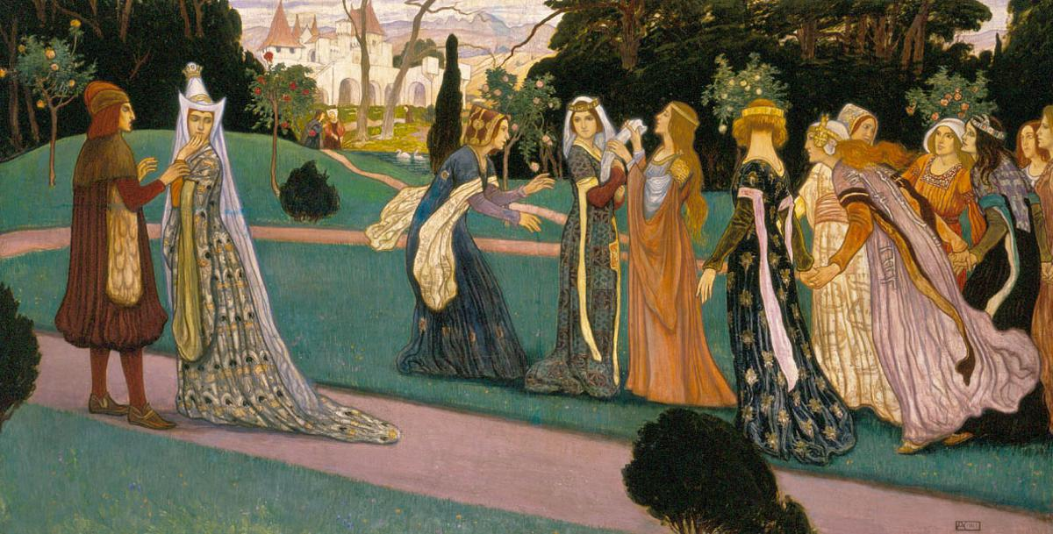
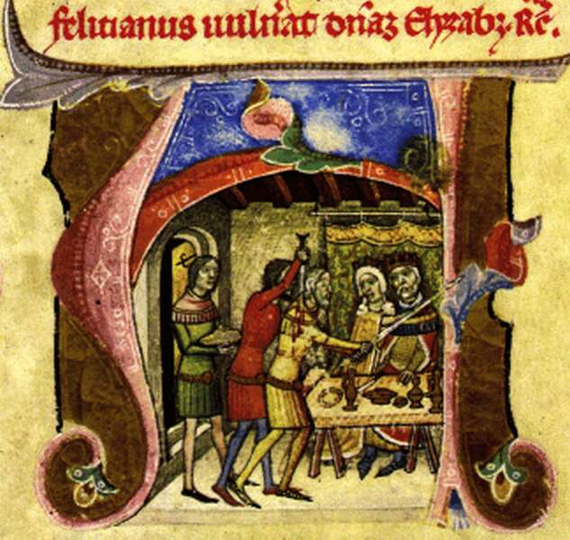
Historische achter-grond - Lanseloet
Andrzej Dąbrówka wees in zijn dissertatie (1987) op een affaire van de Poolse kroonprins Casimir (later Casimir III, 1310-1370) in 1330 te Boeda.
Karel I Robert van Anjou (1288/91-1342), koning van Hongarije en vader van Andreas van Calabrië, was in derde echt getrouwd met Elisabeth van Polen (1305-1380), een oudere zus van Casimir.
Deze was regelmatig in Boeda op bezoek en raakte in 1329 smoorverliefd op haar hofdame Klára Záh († na 1330). Zij wilde echter net als Sanderijn niets van hem weten.
Elisabeth lokte haar naar de kamer van Casimir en leverde haar over. Na Casimirs vertrek biechtte Klara alles aan haar vader Felicián Záh († 1330) op die vervolgens trachtte om wraak te nemen, gegrepen werd en werd geëxecuteerd. Elisabeth verloor bij de aanslag vier vingers.
Klára werd vervolgens gestraft met afsnijden van neus, oren en borsten en zo als afschrik-wekkend voorbeeld door alle koninklijke steden van Hongarije gevoerd.
De Poolse humanistische schrijver Jan Długosz (1415-1480) bracht deze aanslag in verband met de verkrachting van Klára en weet het feit dat Casimir geen mannelijke nakomelingen had en het verlies van een groot deel van Hongarije aan de Turken aan het feit dat Casimirs misdaad nooit werd gestraft.

Slide 8
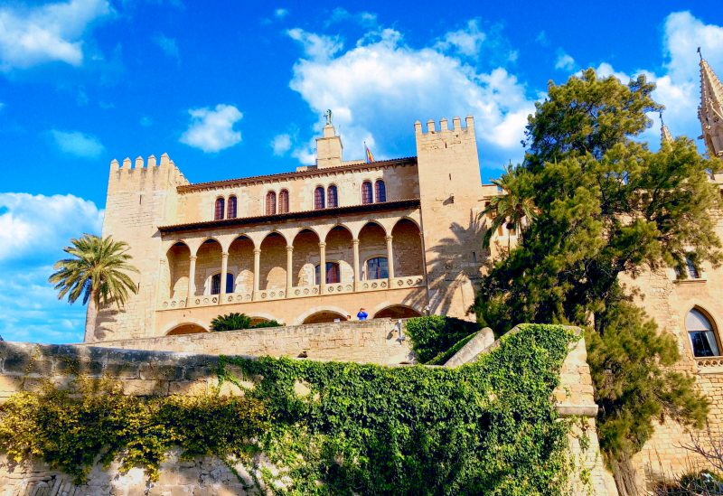
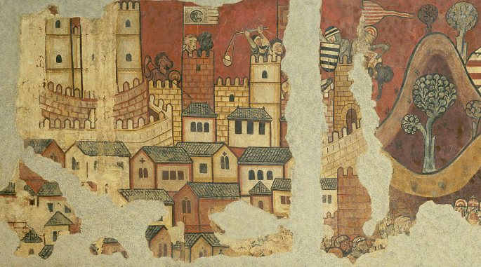
Historische achtergrond - Gloriant
Totnogtoe was er geen poging een historische achtergrond voor Gloriant te vinden. Toch is er een mogelijkheid.
In 1353 trouwde Otto IV van Brunswijk-Grubenhagen (1320-1398) met Violante de Villagarut (1320-voor 1372), titulair koningin van Mallorca.
Het historische paleis van Almudiana was de zetel van de laatste Vali Abu-Yahya Muhammad ibn Ali ibn Abi-Imran at Tinmalali († 1230), bekend als Abulehie.
Brunswijk trouwde na de dood van zijn vrouw met Johanna I van Napels, weduwe van Andreas van Calabrië.
Er lijkt dus een familierelatie tussen de protagonisten van alle spelen te zijn.

Slide 9
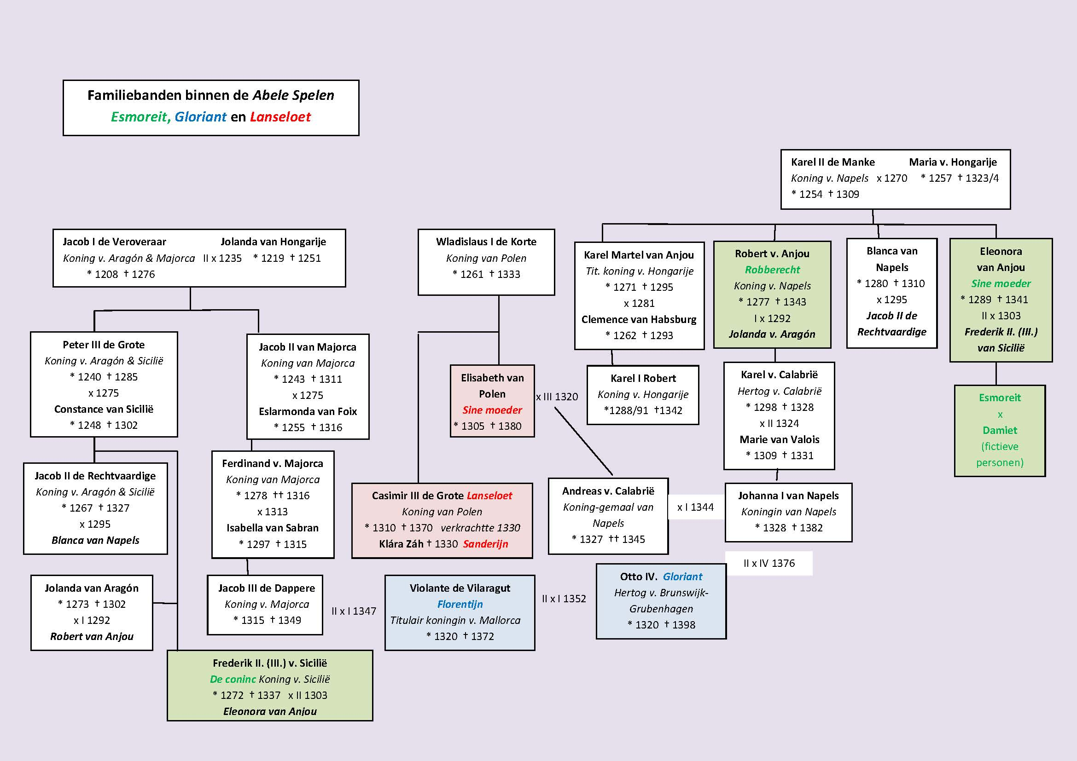

Slide 10
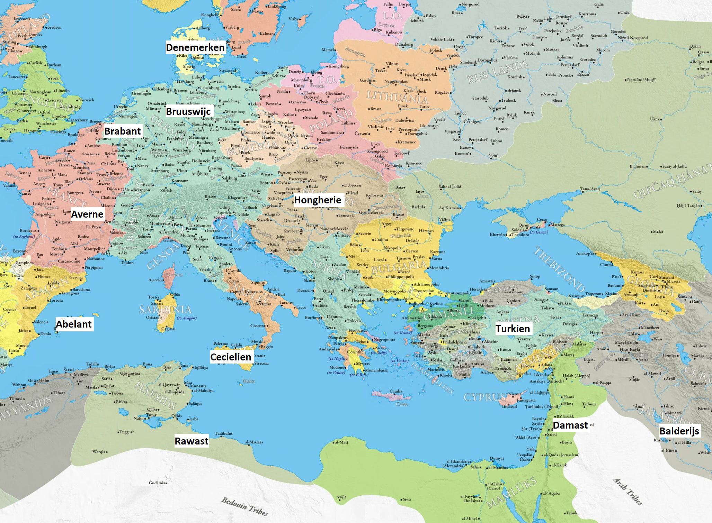

Slide 11
Ter afsluiting
De historische achtergrond is een reconstructie. Gezien de onderlinge verwantschap van de personen die mogelijk voorbeeld waren voor de dramatis personae uit de Abele Spelen, is niet onmogelijk dat de schandalen uit de Siciliaans-Aragonees-Hongaarse geslachten inderdaad de aanleiding zijn geweest.
Daarmee kunnen de Abele Spelen op rond 1345-1350 worden gedateerd.
De schandalen waren exotisch genoeg om interessant te zijn en anderzijds ging het ook om herkenbare gebieden.
Het motief van de wisselwerking tussen christelijk en islamitisch was bekend uit de hoofse literatuur.
Door de namen te wijzigen en fictieve namen te gebruiken, kreeg het geheel en nog wat exotischer tintje.
Hiermee ontstond de rechtstreekse voorouder van het moderne theater.

